Slide 1

Informe práctica 3
Luis Fernando Torres
Andrés Felipe Rodríguez

Slide 2

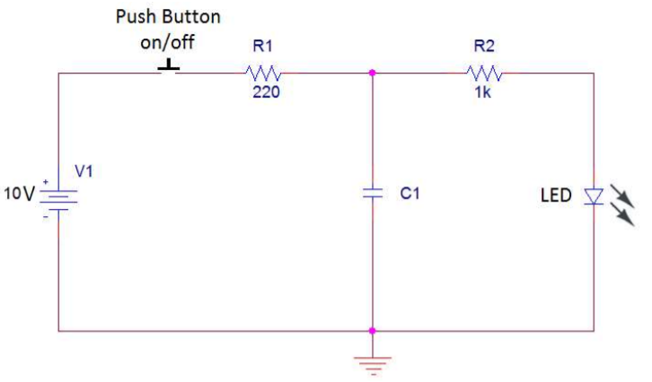
Practica No. 3:Aplicación de Diodos en Circuitos Ópticos
Circuito de Almacenamiento capacitivo con diodo LED
Componentes:
Diodos 1N4004
R = 1K Ω
Vs= 6 Vrms
f= 120 HZ

Slide 3
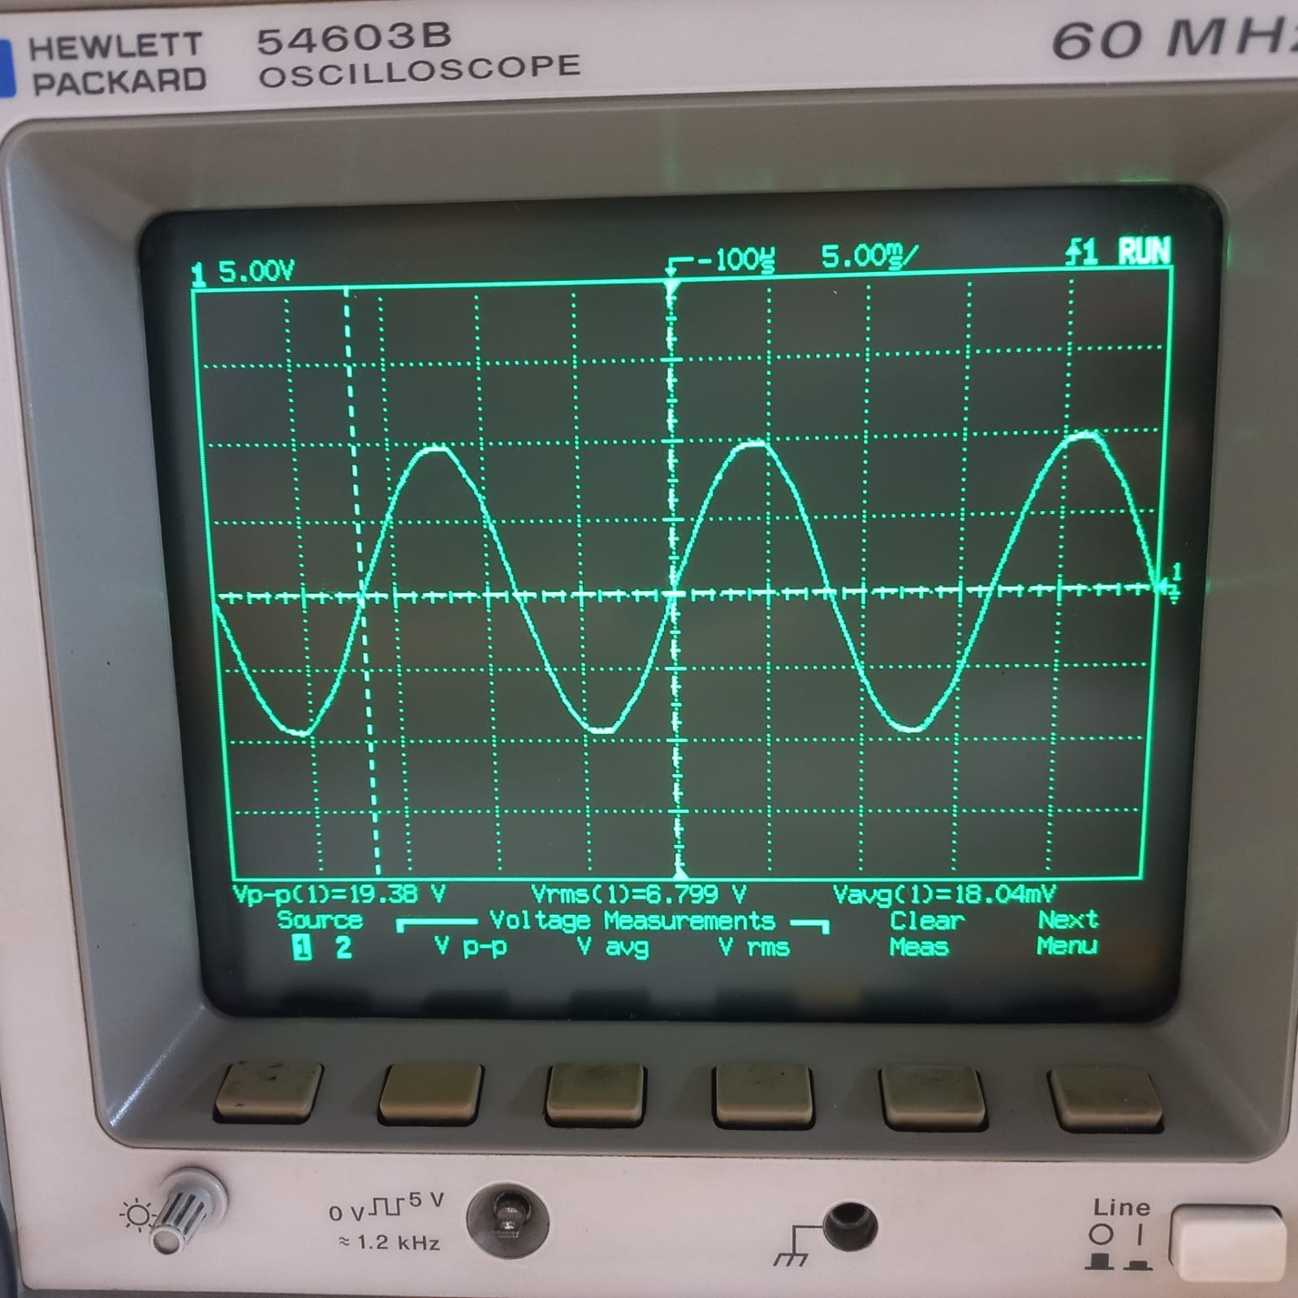
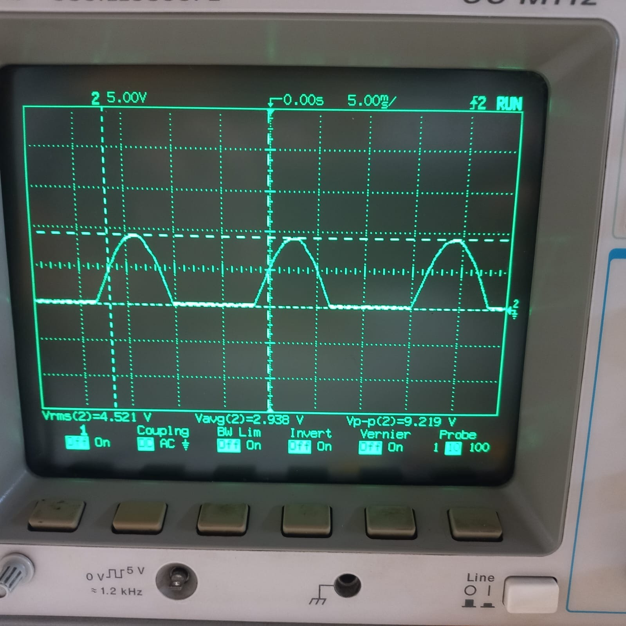
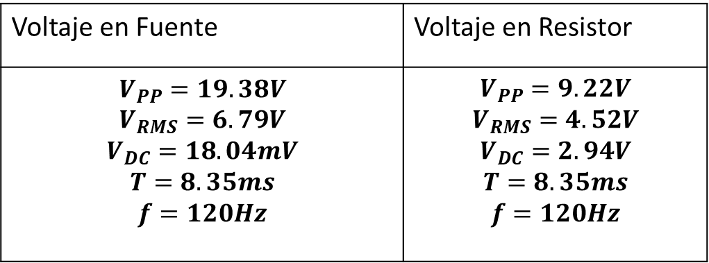

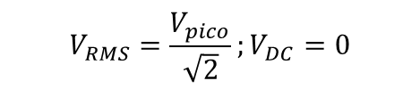
Circuito rectificador media onda
Voltaje en Fuente | Voltaje en Resistor
$$V_{PP}=19.38V$$ $$V_{RMS}=6.79V$$ $$V_{DC}=18.04mV$$ $$T=8.35ms$$ $$f=120Hz$$ | $$V_{PP}=9.22V$$ $$V_{RMS}=4.52V$$ $$V_{DC}=2.94V$$ $$T=8.35ms$$ $$f=120Hz$$
Señal seno
$$V_{RMS}=\frac{V_{pico}}{\sqrt{2}};V_{DC}=0$$
Rectificación de media onda
$$V_{RMS}=\frac{V_{pico}}{2};V_{DC}=\frac{V_{pico}}{π}$$

Slide 4
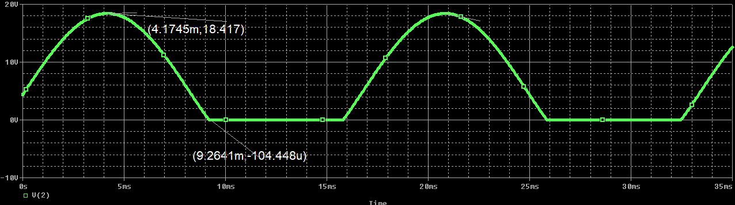
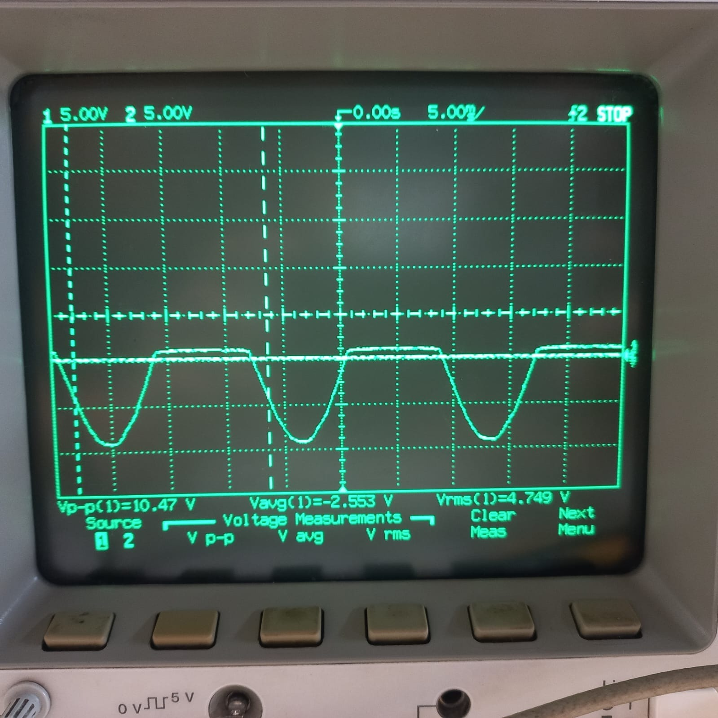
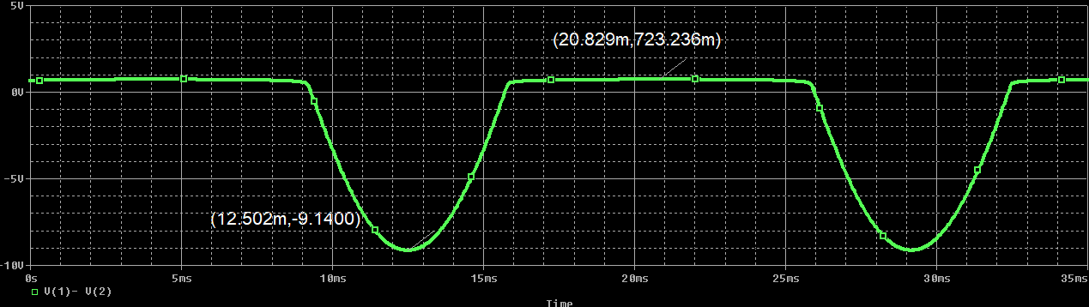
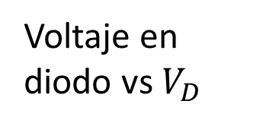

Pspice Vs Montaje
Voltaje en resistor vs $V_{RL}$
Voltaje en diodo vs $V_{D}$

Slide 5
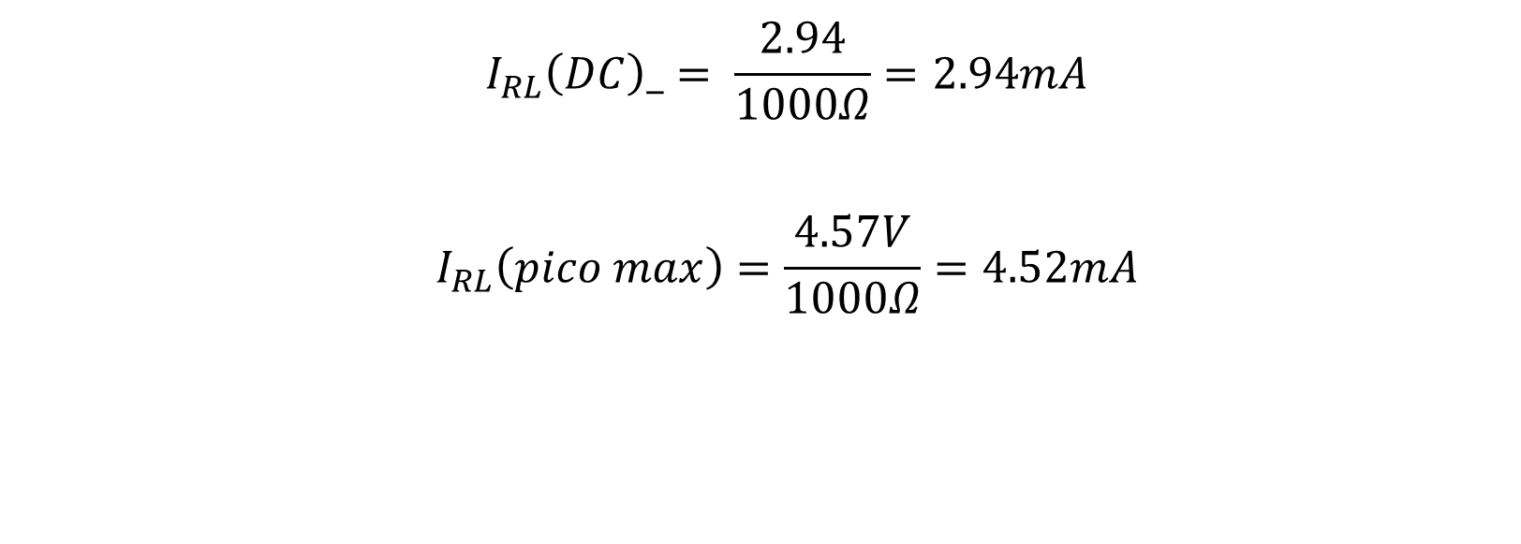
Corrientes circuito media onda calculadas
$$I_{RL}\left(DC\right)_= \frac{2.94}{1000Ω}=2.94mA$$
$$I_{RL}\left(pico max\right)=\frac{4.57V}{1000Ω}=4.52mA$$

Slide 6
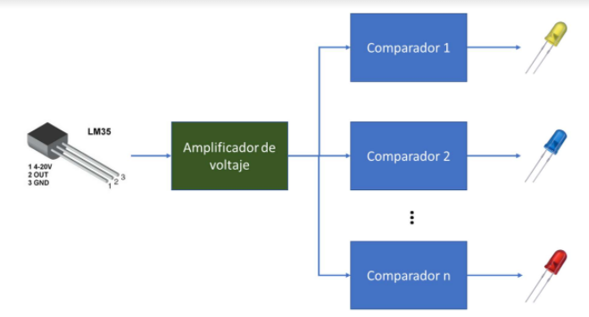
Circuito de sensado y alarma visual de temperatura
Elementos
Sensor de temperatura LM35
Amplificador LM324
Resistencias de $10kΩ$
Resistencias de 10𝑘Ω
Potenciometro de $10kΩ$
Potenciometro de 10𝑘Ω
Diodos LED de color azul, amarillo, verde, rojo
Figura x. Diagrama de circuito de sensado de temperatura

Slide 7
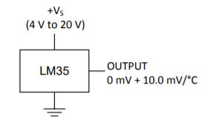
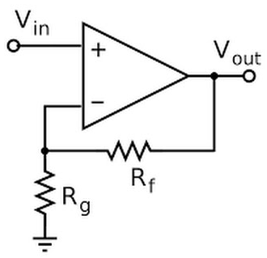
Componentes
Sensor LM35, por cada grado centígrado aumenta 10mV de manera lineal
Amplificador LM324
$$V_{out}=V_{in} (1+\frac{R_{f}}{R_{g}} )$$
𝑉_𝑜𝑢𝑡=𝑉_𝑖𝑛 (1+𝑅_𝑓/𝑅_𝑔 )
Calculamos el valor de $R_{f}$y $R_{g}$ de tal manera que la ganancia sea de 10 veces la entrada, para ello obtuvimos los siguientes valores
Calculamos el valor de 𝑅_𝑓 y 𝑅_𝑔 de tal manera que la ganancia sea de 10 veces la entrada, para ello obtuvimos los siguientes valores
Figura x. Sensor de temperatura LM35
Figura x. A.O modo comparador

Slide 8
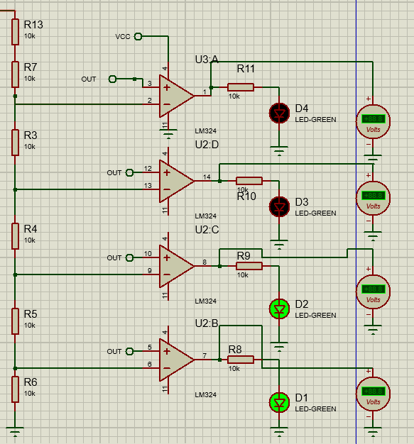
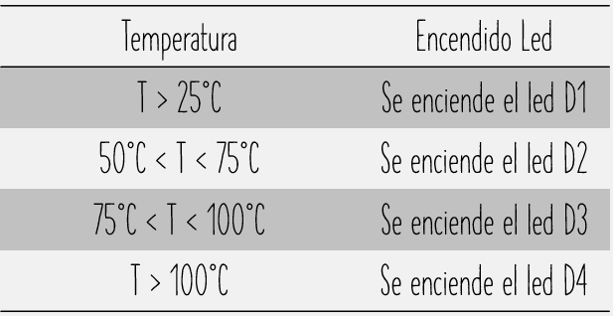
Circuito de comparación
Tabla x. Tabla de encendido de LED según temperatura
Figura x. Simulación circuito de comparación

Slide 9
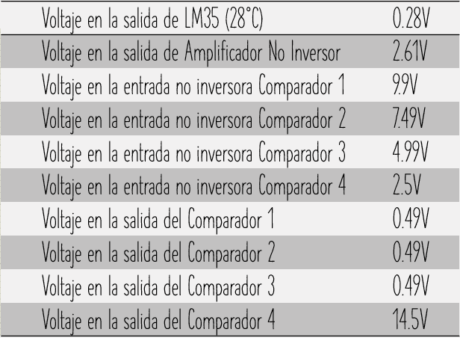
Datos obtenidos de simulación del circuito
Tabla x. Tabla de voltajes según la simulación

Slide 10
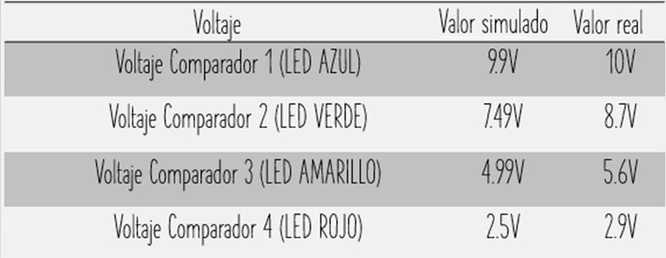
Comparación de datos
Tabla x. Comparación de voltajes para encender LED en la alarma

Slide 11
Conclusiones
Los LED necesitan una caída de voltaje adecuada (voltaje de umbral) según según el color de cada LED para poder encender.
Para evitar daños hay que tener en cuenta el voltaje inverso.
EL LM35 permite medir cambios en temperatura de forma que el voltaje en la salida de él varia.
La atenuación de luz en un LED permite evidenciar de manera visual y sencilla como es la descarga de un capacitor.
Los amplificadores operacionales son una herramienta muy útil cuando se necesita amplificar y comparar voltajes.

Slide 12


